Slide 1
Algorithmen und Datenstrukturen
Erreichbarkeit, Transitive Hülle, Minimaler Spannbaum
Prof. Dr. Ralf Möller
Universität zu Lübeck
Institut für Informationssysteme
Felix Kuhr (Übungen)
sowie viele Tutoren

Slide 2
Danksagung
Die nachfolgenden Präsentationen wurden mit ausdrücklicher Erlaubnis des Autors übernommen aus:
„Effiziente Algorithmen und Datenstrukturen“ (Kapitel 7,8,9) gehalten von Christian Scheideler an der TUM http://www14.in.tum.de/lehre/2008WS/ea/index.html.de
Es wurden Veränderungen vorgenommen, etwaige Fehler sind nur uns anzulasten

Slide 3
Transitive Hülle / Erreichbarkeit
Problem: Konstruiere für einen gerichteten Graphen G=(V,E) eine Datenstruktur, die die folgende Operation (speicher- und zeit-)effizient unterstützt:
Reachable(v,w): liefert 1, falls es einen gerichteten Weg von v nach w in G gibt und sonst 0

Slide 4
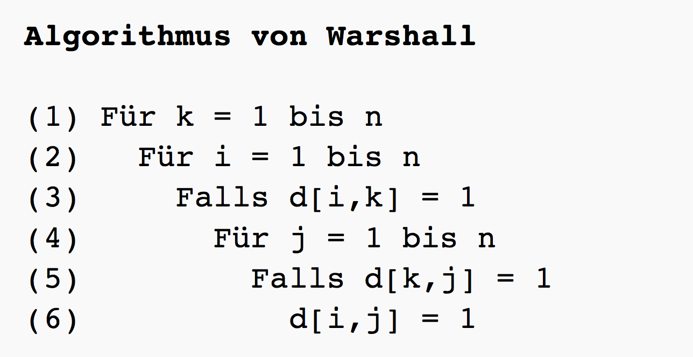
Naives Verfahren für Erreichbarkeit
Im Prinzip gleiche Idee wie APSP nach Floyd, daher auch Floyd-Warshall-Algorithmus genannt
Analyse: O(n³) Das sollten wir doch besser hinkriegen?
[Wikipedia]
:
Stephen Warshall: A Theorem on Boolean Matrices. In: Journal of the ACM 9, 1, 1962

Slide 5
Transitive Hülle
Lösung 1: verwende APSP Algorithmus zur Erstellung einer Datenstruktur, aus der Ergebnis direkt ablesbar
Laufzeit zur Erstellung der Datenstruktur: O(n ∙ m + n² log n)
Speicheraufwand: O(n²)
Laufzeit von Reachable(v,w): O(1) (Nachschauen in Tabelle, ob 𝜇(v,w)<∞ )

Slide 6
Transitive Hülle
Einsicht: Alle Knoten in einer starken ZHK haben dieselbe Menge erreichbarer Knoten. Daher reicht es, sie durch Repräsentanten zu vertreten.
v
ZHK
w
ZHK
ZHK

Slide 7
Transitive Hülle
Lösung 2: verwende ZHK-Algorithmus
Bestimme starke ZHKs
e
i
h
d
g
f
c
a
b

Slide 8
Transitive Hülle
Lösung 2: verwende ZHK-Algorithmus
Bestimme ZHK-Graph (Repräsentanten)
e
i
c
a
b

Slide 9
Transitive Hülle
Lösung 2: verwende ZHK-Algorithmus
Wende APSP-Algo auf ZHK-Graph an
e
i
c
a
b

Slide 10
Transitive Hülle
Reachable(v,w):
Bestimme Repräsentanten r_{v} und r_{w} von v und w
r_{v}=r_{w}: gib 1 aus
sonst gib Reachable(r_{v},r_{w}) für ZHK-Graph zurück

Slide 11
Transitive Hülle
Graph G=(V,E): n=|V|, m=|E|
ZHK-Graph G’=(V’,E’): n’=|V’|, m’=|E’|
Datenstruktur:
Berechnungszeit: O(n + m + n’ ∙m’ + (n’)² log n’)
Speicher: O(n + (n’)²)
Reachable(v,w): Laufzeit O(1)

Slide 12
Transitive Hülle
Ist es auch möglich, mit ~ O(n+m) Speicher für die Datenstruktur die Operation Reachable(v,w) effizient abzuarbeiten?
Einsicht: Wenn für eine topologische Sortierung (t_{v})_{v ∈ V’} der Repräsentanten gilt r_{v}>r_{w} , dann gibt es keinen gerichteten Weg von r_{v} nach r_{w}
Was machen wir, falls r_{v}<r_{w}?

Slide 13
Transitive Hülle
Fall 1: Der ZHK-Graph ist eine gerichtete Liste
Reachable(v,w) ergibt 1 ⇔ t_{v}< t_{w}
a
b
c
d
e
f
g

Slide 14
Transitive Hülle
Fall 1: Der ZHK-Graph ist eine gerichtete Liste
Datenstruktur: O(n+m) Zeit, O(n) Speicher (speichere Repräsentanten zu jedem Knoten und gib Repr. Ordnungsnummern)
Reachable(v,w): Laufzeit O(1)

Slide 15
Transitive Hülle
Fall 2: Der ZHK-Graph ist ein gerichteter Baum
c
e
b
d
a
f
g
h

Slide 16
Transitive Hülle
Strategie: DFS-Durchlauf von Wurzel, Kanten mit dfsnum-Bereichen markieren
[3,3]
c
3
e
5
2
[5,5]
b
[4,6]
4
[2,6]
1
d
[6,6]
a
f
6
[7,8]
7
[8,8]
g
h
8

Slide 17
Transitive Hülle
Reachable(v,w): Bestimme Repräsentanten r_{v} und r_{w}, teste ob r_{w} in Intervall von ausgehender Kante von r_{v}
[3,3]
c
3
e
5
2
[5,5]
b
[4,6]
4
[2,6]
1
d
[6,6]
a
f
6
[7,8]
7
[8,8]
g
h
8

Slide 18
Transitive Hülle
Kantenrichtungen zur Wurzel:
Reachable(v,w) ist 1 ⇔ Reachable(w,v) ist 1 für umgekehrte Richtungen
c
e
b
d
a
f
g
h

Slide 19
Transitive Hülle
Fall 2: Der ZHK-Graph ist ein gerichteter Baum
Datenstruktur: O(n+m) Zeit und Speicher (speichere Repräsentanten zu jedem Knoten Kantenintervalle zu jedem Repräsentanten)
Reachable(v,w): Laufzeit O(log d) (binäre Suche auf Intervallen), wobei d der maximale Grad im ZHK-Graph ist
Fall 3: Der ZHK-Graph ist ein beliebiger DAG
Geht in O(d log n) Zeit und O(n²) Speicher (hier nicht vertieft)

Slide 20
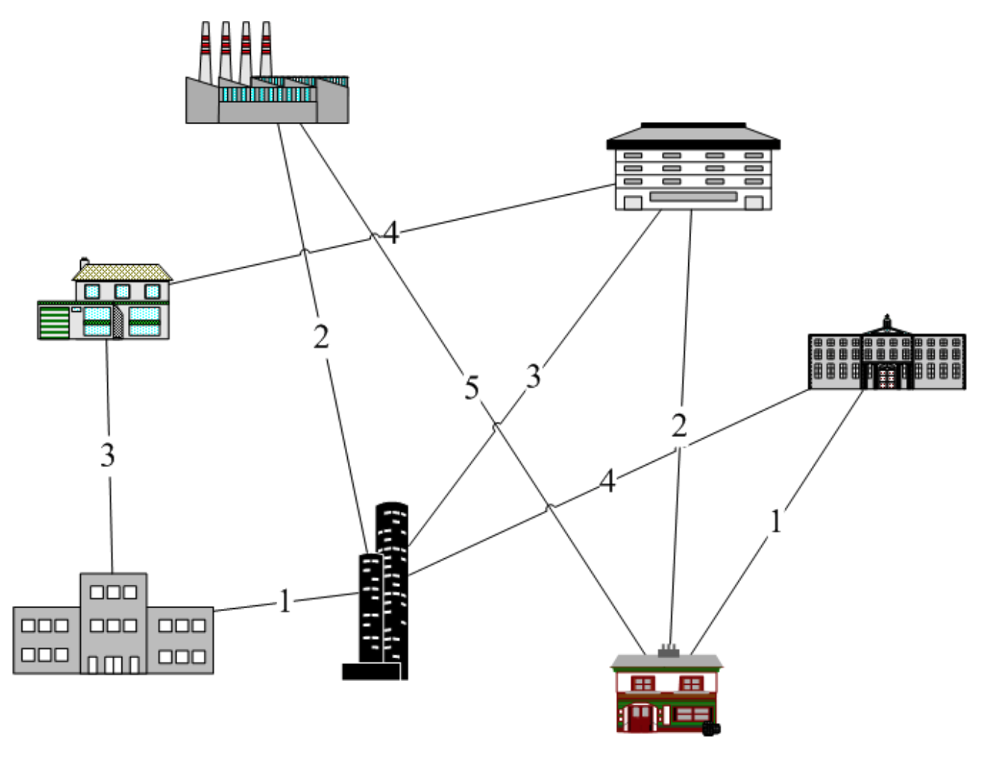
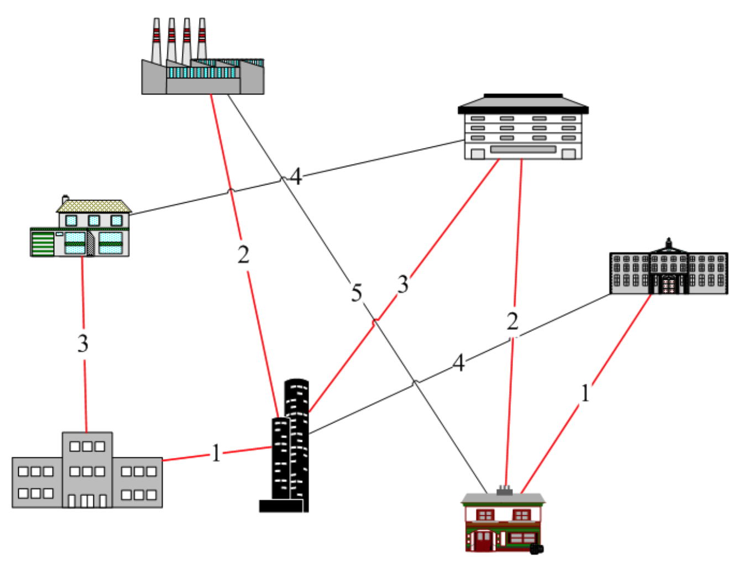
Ein neues Anwendungsproblem

Slide 21
Minimaler Spannbaum
Zentrale Frage: Welche Kanten muss ich nehmen, um mit minimalen Kosten alle Knoten zu verbinden?
1
3
2
3
2
2
5
2
3
1
4

Slide 22
Anwendungen in der Praxis
Erstellung von kostengünstigen zusammenhängenden Netzwerken
Beispielsweise Telefonnetze oder elektrische Netze
Computernetzwerke mit redundanten Pfaden:
Spannbäume genutzt zum Routing und dabei zur Vermeidung von Paketverdopplungen

Slide 23
Minimaler Spannbaum
Eingabe:
ungerichteter Graph G=(V,E)
Kantenkosten c : E⟶ℝ₊
Ausgabe: argmin_{T ⊆ E∧(V,T) verbunden} 𝛴_{e∈T} c(e)
Teilmenge T ⊆ E, so dass Graph (V,T) verbunden und c(T)=𝛴_{e∈T} c(e) minimal
T formt immer einen Baum (wenn c positiv).
Baum über alle Knoten in V mit minimalen Kosten: minimaler Spannbaum (MSB)

Slide 24
Minimaler Spannbaum
Beh 1: Sei (U,W) eine Partition von V (d.h. U ⋃ W = V und U ⋂ W = ∅ ) und e={s,t} eine Kante mit minimalen Kosten mit s∈U und t∈W. Dann gibt es einen minimalen Spannbaum (MSB) T, der e enthält.
s
e
t
U
W

Slide 25
Minimaler Spannbaum
Beweis von Beh 1:
Betrachte beliebigen MSB T'
e={s,t}: (U,W)-Kante minimaler Kosten
Ersetzung von e' durch e führt zu Baum T'', der höchstens Kosten von MSB T' hat, also MSB ist
s
e
t
U
W
e'
in T'

Slide 26
Minimaler Spannbaum
Beh 2: Betrachte beliebigen Kreis C in G und sei e Kante in C mit maximalen Kosten. Dann ist jeder MSB in G ohne e auch ein MSB in G.
e
1
3
5
2
4
3
2
5

Slide 27
Minimaler Spannbaum
Beweis von Beh 2:
Betrachte beliebigen MSB T in G
Angenommen, T enthalte e
: zu T_{v}, : zu T_{w} - es gibt e' von T_{v} nach T_{w} - Ersetzung e ⟶ e' ergibt MSB T' ohne e
v
w
e
T_{w}
e maximal für C
T_{v}
e
C
e'

Slide 28
Minimaler Spannbaum
Regel aus Beh 1: Wähle wiederholt Kante mit minimalen Kosten, die verschiedene ZHKs verbindet, bis eine ZHK übrig
1
3
2
3
2
2
5
2
3
1
4

Slide 29
Minimaler Spannbaum
Regel aus Beh 2: Lösche wiederholt Kante mit maximalen Kosten, die Zusammenhang nicht gefährdet, bis ein Baum übrig
1
3
2
3
2
2
5
2
3
1
4

Slide 30
Minimaler Spannbaum
Problem: Wie implementiert man die Regeln effizient?
Strategie aus Beh 1:
Setze T=∅ und sortiere die Kanten aufsteigend nach ihren Kosten
Für jede Kante (u,v) in der sortierten Liste, teste, ob u und v bereits im selben Baum in T sind. Falls nicht, füge (u,v) zu T hinzu.
benötigt Union-Find DS

Slide 31
Erinnerung: Union-Find DS
Operationen:
Union(x₁, x₂): vereinigt die Elemente in den Teilmengen T₁ und T₂, zu denen die Elemente x₁ und x₂ gehören, zu T=T₁ ∪ T₂
Find(x): gibt (eindeutigen) Repräsentanten der Teilmenge aus, zu der Element x gehört

Slide 32
Minimaler Spannbaum
Beispiel: ( : Kanten im MSB)
1
3
2
3
2
2
5
s
2
3
1
4

Slide 33
MinSpanningTree-Algorithmus
Kruskal-Algorithmus
function MinSpanningTree((V, E), c): T:={ } init(V) // initialisiere einelem. Mengen für V S:=mergesort(E) // aufsteigend sortiert for {u,v}∈ S do if find(u)≠find(v) then // versch. Mengen T:=T ∪ { {u,v} } union(u, v) // u und v in einer Menge return T
Joseph Kruskal: On the shortest spanning subtree and the traveling salesman problem. In: Proceedings of the American Mathematical Society. 7, S. 48–50, 1956

Slide 34
Kruskal-Algorithmus
Laufzeit:
Mergesort: O(m log m) Zeit
2m Find-Operationen und n-1 Union-Operationen: O(m ∙ log* n) Zeit
Insgesamt Zeit O(m log m).
Mit Sortieren durch Verteilen (Counting Sort, Bucket Sort…) weiter reduzierbar bei "kleinen" Graphen und Kantenkosten
Dann dominiert O(m ∙ log* n)

Slide 35
Minimaler Spannbaum
Alternative Strategie (motiviert aus Beh 2):
Starte bei beliebigem Knoten s, MSB T besteht anfangs nur aus s
Ergänze T durch günstigste Kante zu äußerem Knoten w und füge w zu T hinzu bis T alle Knoten im Graphen umfasst
Jarník, V., "O jistém problému minimálním" [About a certain minimal problem], Práce Moravské Přírodovědecké Společnosti (in Czech) 6: S. 57–63, 1930
Prim, R. C.., "Shortest connection networks And some generalizations", Bell System Technical Journal 36 (6): S. 1389–1401, 1957
Dijkstra, E. W., "A note on two problems in connexion with graphs“, Numerische Mathematik 1: S. 269–271, 1959

Slide 36
Minimaler Spannbaum
Beispiel:
1
3
2
3
2
2
5
s
2
3
1
4

Slide 37
Jarnik-Prim Algorithmus
procedure JarnikPrim(s: NodeId) d=<∞,…,∞>: Array of ℝ ∪ {-∞, ∞} parent=<⊥,…,⊥>: Array of NodeId d[s]:=0; parent[s]:=s // T anfangs nur aus s q=<s>: PQ with key as lambda(x) d[x] while not mtQueue?(q) do u:= deleteMin(q) // u: min. Distanz zu T in q for e={u,v} ∈ E do if c(e) < d[v] then // aktualisiere d[v] zu T d := d[v]; d[v] := c(e); parent[v] := u if d=∞ // v noch nicht in q? then insert(v, q) else decreaseKey(v, d-d[v], q) return constructTree(s, parent)

Slide 38
Jarnik-Prim Algorithmus
Laufzeit:
T_{JP} = O(n(T_{DeleteMin}(n)+T_{Insert}(n)) + m∙ T_{decreaseKey}(n))
Binärer Heap: alle Operationen O(log n), also T_{JP} = O((m+n)log n)
Fibonacci Heap:
T_{DeleteMin}(n)=T_{Insert}(n)=O(log n)
T_{decreaseKey}(n)=O(1)
Damit T_{JP} = O(n (log n) + m)
Vergleich: O(m log m) bei Kruskal (m > n)

Slide 39
Zusammenfassung
Transitive Hülle
Minimaler Spannbaum
Kruskal-Algorithmus
Jarnik-Prim-Algorithmus

